Slide 1
Smock
Smart Computer Lock
S.Kröker – M.Riechmann

Slide 2
Agenda
Rückblick
Jetziger Stand
Software Demo

Slide 3
Agenda
Rückblick
Jetziger Stand
Software Demo

Slide 4






Idee

Slide 5
Technik-RFID
Transponder
Reader
Über USB mit Computer verbunden
Ultra High Frequency

Slide 6
Agenda
Rückblick
Jetziger Stand
Software Demo

Slide 7
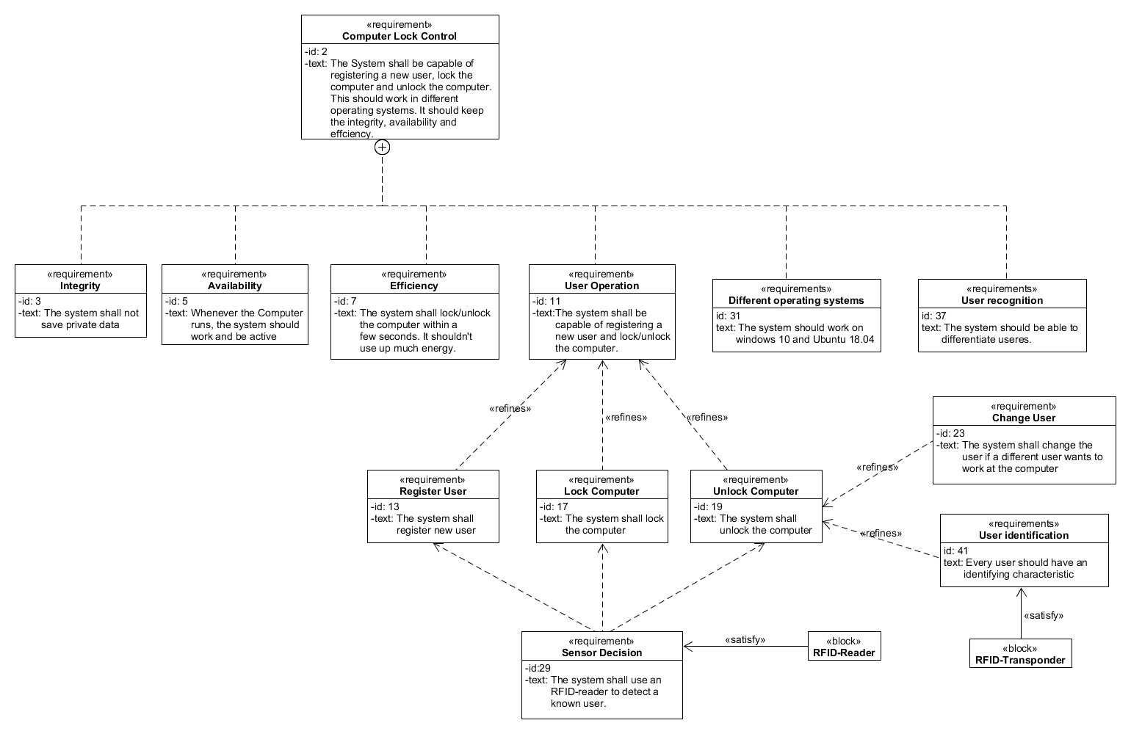
Jetziger Stand

Slide 8
Agenda
Rückblick
Jetziger Stand
Software Demo

Slide 9
Software Demo

